Slide 1
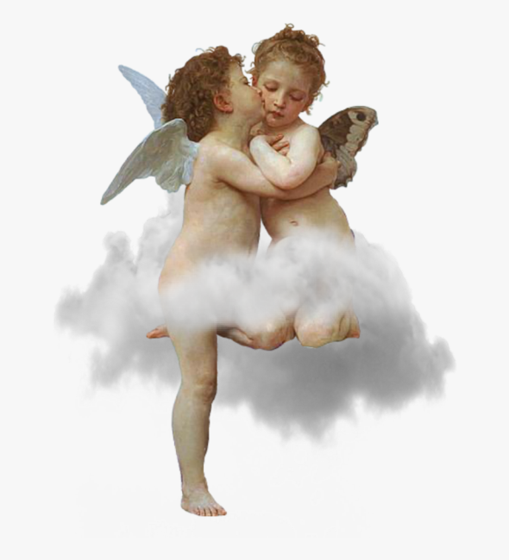
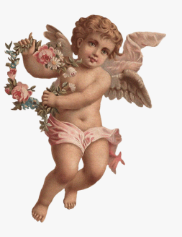
Coplesitoarea poveste de dragoste sau ce include în sine conceptul de iubire?
24. II. 2021
În fine, cunoaștem un șir de legende cu un final mai tragic sau nu. Dar, această poveste fermecătoare dintre Hades si Persefona este poate una dintre cele mai faimoase și frumoase povești de dragoste din mitologia greacă. Hades este unul dintre frații lui Zeus, regele ținutului morților, a lumii de dincolo . Persefona este fiica Demetrei și a lui Zeus. Fiind extrem de frumoasă,
Persefona a fost mereu protejată de mama sa, Demetra, care voia ca fiica ei să-și păstreze castitatea pentru totdeauna, însă nimeni nu a putut să o ferească de Hades, zeul fiind extrem de îndrăgostit de mica zeiță. În timp ce lumea o căuta de Persefona, mama sa și-a neglijat datoria de a avea grijă de plantații și de fertilitatea planetei, până în momentul în care au găsit-o.

Slide 2
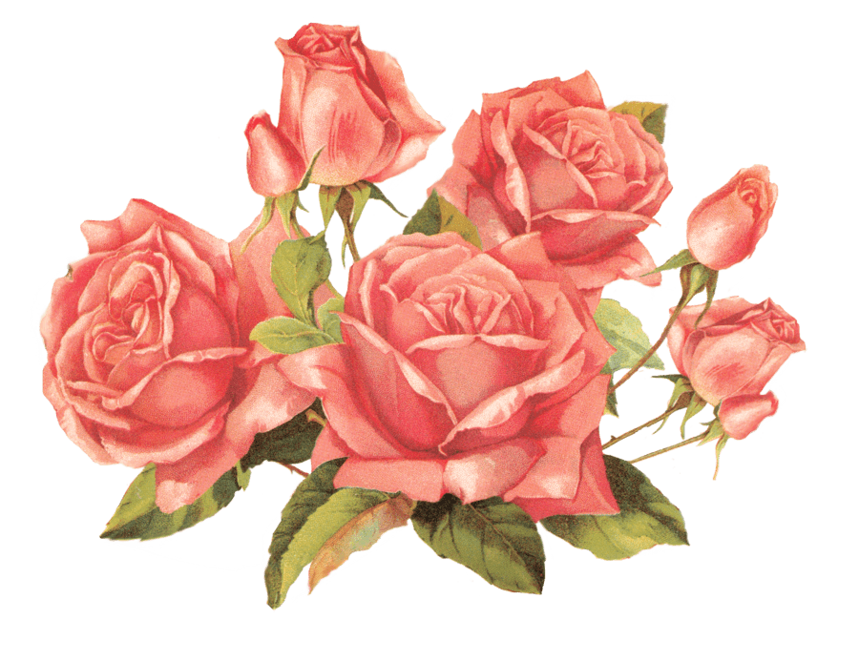
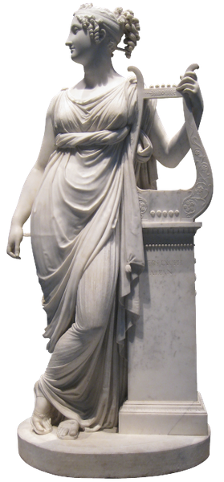
Hades a fost forțat să renunțe la Persefona, însă i-a dat să mănânce jumătate de rodie. Ea a mâncat șase bobițe, neștiind că oricine mănâncă din fructele lumii de jos este obligat să se întoarcă.
Astfel, Persefona a devenit regina lui Hades Ea își petrece șase luni în lumea de dincolo și șase luni alături de mama sa, explicând astfel și apariția celor patru anotimpuri (când Persefona este lângă mama sa – primăvară și vară, natura dă roade și agricultura sporește, întruchipând bucuria Demetrei la întoarcerea fiicei sale, iar când Persefona se întoarce la Hades – toamnă și iarnă, fără belșug, întruchipând tristețea Demetrei la pierderea fiicei sale)..

Slide 3
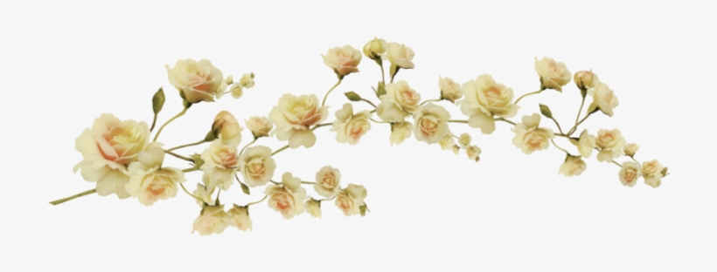
Ce înseamna iubirea?
Se definește ca un subiect abstract și complex, greu de definit. Poate fi considerată o suită de comportamente realizate în mod altruist și necondiționat. Studiile confirmă legătura dintre cantitatea de hormoni (dopamina, serotomina) prezente în organism și stadiul în care se situează iubirea (pasiune, dorință). Hormonii fiind răspunzători de emoțiile pe care le simțim atunci când suntem alături de persoana iubită, iar uneori nu ne permit să vedem realitatea. De aici, sintagma: "dragoste oarbă„
După asemenea legende, este o datorie să fie analizat tot același concept de iubire. În cele din urmă, poeziile și cântece au loc să fie în inima noastă, și mai ales, cele de iubire. Fiecare poezie, operă are ideea sa, și autorul după felul de a privi lumea, descrie o mică teorie, ce în înțelegerea lui, este dragosta desăvârșită.

Slide 4
Iubirea reala – este ceva mai mult decât a te îndrăgosti.
DRAGOSTEA ADEVARATA înseamnă încredere, prietenie, ajutor reciproc grijă permanentă și atenție pentru perechea aleasă cu care îți vei trăi viața.
Psihologul american Robert J. Sternberg semnalează trei componente ale iubirii.
Intimitatea - sentimentul de conexiune și apropierea emoțională,e ceea ce te face să ai încredere într-o persoană,să poți să-i povestești detalii din viața ta,să-l lași să te vadă așa cum ești cu adevărat.
Pasiunea – se referă la dorința sexuală și la atracția fizică pe care partenerii o simt unul pentru altul.
Compromisul – face diferența între dorința de a iubi o persoană de-a lungul timpului și să rămâi alături mereu.Este ceea ce două persoane împart prin “căsătorie”, locuind împreună.
“Când te îndrăgostești de cineva,încă nu este iubirea reală și pură,la care aspirăm toți. Dacă această persoană îți împărtășă sentimentele, doar atunci guști din dragoste, însă acest sentiment înălțător nu se termină aici. Sentimentele împărtășite sunt doar primul pas. “

Slide 5
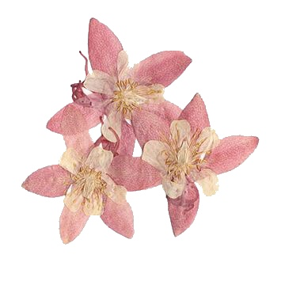
Inima
L. Deleanu
Era un cer umplut de soare
Când ţi-am adus într-un buchet
Iubirea mea mistuitoare
Şi-al inimei adânc secret.
Buchetu-a fost a mea junie,
Şi dacă astăzi s-a uscat,
Tu poate nu l-ai sărutat,
Maria mea, Marie.
De veci ne-a despărţit destinul,
O ştii şi tu, o ştiu şi eu,
Dar când iubirea e ca vinul,
Să te dezbeţi e greu - e greu.
În orele de revenire,
Dacă mai ţii minte-acel buchet,
Gândeşte-te şi la poet,
Maria mea, Marie.
Clopot al dragostei,
Sună
Din roşia turlă a ta,
Sună, ca tras de furtună,
În ropot de cumpănă grea.
Clopot al dragostei,
Bate
Dangătul tău nebunesc,
Şi tihnă nu-mi da, de se poate,
Atâta timp cât trăiesc.
Clopot al dragostei,
Numa
Nu conteni deloc,
Ci bate mereu ca acuma
Cu via ta limbă de foc!
Buchetul
A. Macedonski

Slide 6
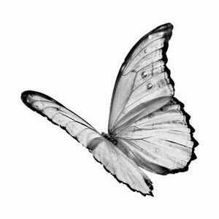
Drag mi-ai fost
V. Micle
Acelasi gând
N. Stănescu
Drag mi-ai fost, mi-ai fost odată, Dar ce-a fost n-a fost să mai fie, Am văzut c-această lume Făr-de tine nu-i pustie. Şi luceafărul pe ceruri Place mult cum străluceşte, Dar apune şi dispare Soarele când se iveşte. El cu discul său cel falnic Te deşteaptă la viaţă Şi te face să uiţi iute Steaua cea de dimineaţă. Tu luceafăr mi-ai fost mie Ce în zori de ziuă luce, Şi-ai apus, - acum la soare Eu privesc cu mult mai dulce.
Fereste-te să ai dreptate
Când ești îndragostit!
Mai bine să ai umbra,
mai bine să ai raza,
mai bine să ai lacrima,
mai bine să ai orice altceva!
Un om îndragostit când are dreptate
E un om singur,
Numai tristetea are dreptate.
Tu, mai bine sa ai bolovani,
mai bine să ai vulturi,
mai bine să ai albul zăpezii!

Slide 7
Blestem
N. Dabija
O Lacrima
O. Goga
Te blestem sa ramâi cea mai frumoasa – cum e gelos pe mine Dumnezeu ca stiu când iesi si stiu când intri-n casa – si numai eu sa te iubesc... Doar eu! Gelos pe iarba si gelos pe vânt, gelos pe raza ce se scutura din stea si leaga cerurile de pamânt – te blestem sa ramâi n u m a i a mea. Și-n vremea care trece, care vine pe tine cea cum alta nu-i sub soare să ma iubesti – te blestem! – doar pe mine și de acest blestem să n-ai scapare.
De-ar fi să-ţi împărţeşti o dată Tu bogăţiile ce ai, Din toate darurile tale, Ţi-aş cere-o lacrimă să-mi dai. Mi-ai da atunci un strop de suflet Ce din adâncuri îmi răsare, Căci numai din adâncul mării Se pescuiesc mărgăritare.

Slide 8
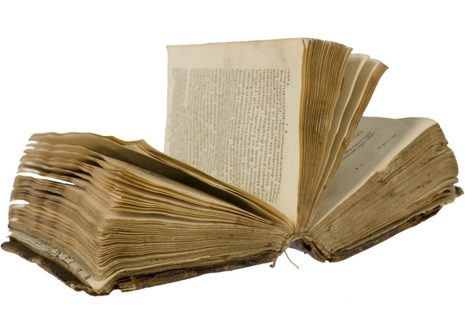
Glas în paradis
L. Blaga
Vino să şedem subt pom. Deasupra-i încă veac ceresc. În vântul adevărului, în marea umbr-a mărului, vreau părul să ţi-l despletesc să fluture ca-n vis către hotarul pământesc. Ce grai în sânge am închis? Vino să şedem subt pom, unde ceasul fără vină cu şarpele se joacă-n doi. Tu eşti om, eu sunt om. Ce grea e pentru noi osânda de a sta-n lumină!
Mi-e dor de tine
T. Arghezi
Mi-e dor de tine, zvelta mea femeie, De gura ta de orhidee, De sânul tau cu bumbi de dude, De buzele-ti carnoase, dulci si ude, Mi-e dor de tot ce se ascunde, De soldurile tale tari, rotunde, De genunchii tai mi-e dor, Sa-mi strînga capul înlauntrul lor. Da-mi pe limba sa le bea Balele tale calde, mult iubita mea, Femeia mea, durerea mea si viata mea.

Slide 9
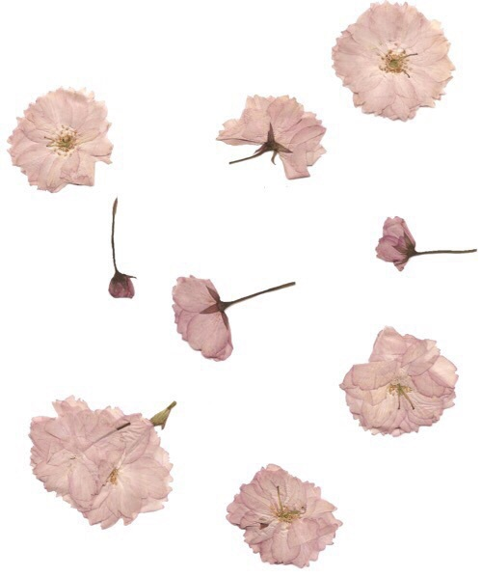
A mea
A. Păunescu
Dorinta
M. Eminescu
Cum treci acum şi apa e-n ruine, şi-ţi este bine şi îmi este bine, aş vrea să-ţi spun, iubito, că în tine e vie vrerea ambelor destine. Te voi iubi cu milă şi mirare cu întrebare şi cu disperare, cu gelozie şi cu larmă mare, c-un fel de fărdelege care doare. Şi jur pe tine şi pe apa toată care ne ţine barca înclinată că vei ramane - dincolo de număr şi dincolo de forme, măşti şi vorbe - a mea, de-a pururi, ca un braţ în umăr.
Vino-n codru la izvorul Care tremură pe prund, Unde prispă cea de brazde Crengi plecate o ascund. Și în brațele-mi întinse Să alergi, pe piept să-mi cazi, Să-ți desprind din creștet valul, Să-l ridic de pe obraz. Pe genunchii mei ședea-vei, Vom fi singuri-singurei, Iar în par înfiorate Or să-ți cadă flori de tei. Fruntea albă-n părul galben Pe-al meu braț încet s-o culci, Lăsînd pradă gurii mele Ale tale buze dulci… Vom visa un vis ferice, Îngîna-ne-vor c-un cânt Singuratice izvoare, Blîndă batere de vînt; Adormind de armonia Codrului bătut de gînduri, Flori de tei deasupra noastră Or să cadă rînduri-rînduri.

Slide 10
Ce e amorul?
M. Eminescu
O tu cu ochi albastri
G. Călinescu
Ce e amorul? E un lung Prilej pentru durere, Căci mii de lacrimi nu-i ajung Şi tot mai multe cere. De-un semn în treacăt de la ea El sufletul ţi-l leagă, Încât să n-o mai poţi uita Viaţa ta întreagă. Dar încă de te-aşteaptă-n prag În umbră de unghere, De se-ntâlneşte drag cu drag Cum inima ta cere: Dispar şi ceruri şi pământ Şi pieptul tău se bate, Şi totu-atârnă de-un cuvânt Şoptit pe jumătate. Te urmăreşte săptămâni Un pas făcut alene, O dulce strângere de mâini, Un tremurat de gene.
O, tu, cu ochi albastri, cât de frumoasă ești! Așa desigur sunt fapturile ceresti, Pe care le vedeam, copil, întraripate, Cu câte-un crin în mâna si pletele pe spate. Când te cuprind de mijloc îmi pare ca e vis, Că mi-a picat un înger de sus, din paradis. Cu mare sfiiciune pe-obrazul tău pun gura, Gustându-i ametit aroma si caldura. De ma pecetltuieste buza-ti trandafirie, Ma simt înviorat ca de-o eucaristie, Ma-ntreb de-i cu putinta ca tu sa ma iubesti. O, tu, cu ochi albastri, cât de frumoasă ești!

Slide 11
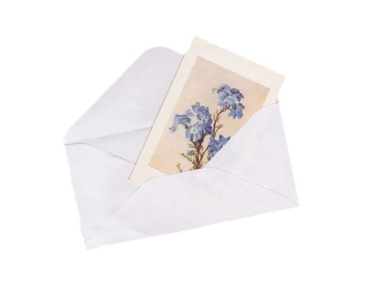
Cu viata, cu dorul
G. Vieru
M-am amestecat cu viața Ca noaptea cu dimineața. M-am amestecat cu cântul Ca mormântul cu pământul. M-am amestecat cu dorul Ca sângele cu izvorul. M-am amestecat cu tine Ca ce-așteaptă cu ce vine.
De-as fi artist
G. Bacovia
De-aș fi artist Eu ti-as descrie A tale mândre gesturi, - Din al meu dor Ar mai pieri Când te-as ceti In versuri... Ca pictor, Eu te-as picta, - Mi-ai fi icoana-n viata; Din al meu dor As mai uita Când te-as privi In față...

Slide 12
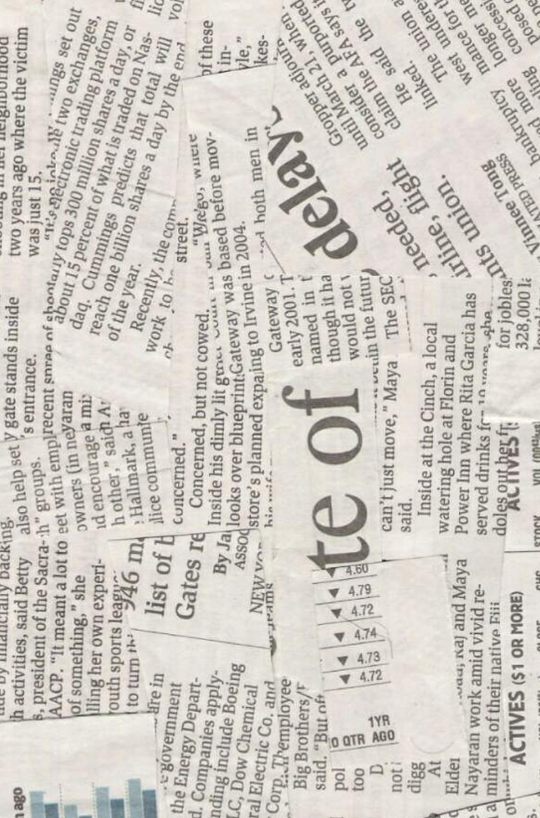
Opiniile autorilor ]n legatura cu “iubirea”
In opinia lui Victor Hugo, „Dragostea – parte din suflet. E de aceeași natura. Dragostea e ca o scânteie divina și ca și sufletul, și tot ca el este incoruptibilă, indivizibilă, nepieritoare. E un punct de foc in noi ,nemuritor si infinit ,pe care nimeni nu-l poate margini si nimic nu-l poate atinge. Il simți arzând până în măduva oaselor și-l vezi strălucind până în adancurile cerului.”
Iubirea este unică, este absolut ireductibilă, ea nu se mai repeta. Jose Ortega y Gasset spune că „O dragoste deplina, care s-a născut în adâncul unei persoane nu poate probabil să moară.
Rămâne grefață pentru totdeauna în sufletul senzitiv. Circumstanțele îi vor putea împiedica nutrirea necesară și atunci iubirea aceasta va pierde din volum, se va preface într-un firișor sentimental, scurta vână de emoție ce va continua să izvorasca în subsolul conștiinței. Acesta e simptomul adevăratei iubiri: a fi alături de obiectul iubit, într-un contact ți o proximitate mai profunde decât cele spațiale. Este o conviețuire de tip cital cu celălalt.”

Slide 13
In mentalitatea arhaica iubirea este considerată o mare forța ți primul impact cu aceasta s-ar datora unei ființe supranaturale ți reprezintă un proces de inițiere configurat printr-un singur mit: mitul erotic al zburătorului. Mit fundamental al poporului român, mitul erotic, dupa cum afirma G. Călinescu : ”Personificarea invaziei instinctului puberal.” In concepția criticilor, folcloristilor, etnologilor, zburătorul este un spirit rău, privit ca un zmeu sau demon, o naluca, el intra noaptea pe coș sau horn, având înfățișarea de balaur, țarpe, para de flacara. Zburatorul apare în visul fetelor ca un tânăr frumos, chinuindu-le somnul.
În literatura românească, Eminescu este poetul care a impresionat prin poeziile de dragoste. Revista ''Flacăra'' susține aceasta afirmatie: “Îndeosebi poeziile de iubire ale lui Eminescu mi se par, ]n acest domeniu, ca niște munți de-a pururi învesmăntați în omăt, în vis și în splendoare, de-a pururi înalți și neajunși , în răsăritul frumuseții și al poeziei. Pentru ce poezia lui Eminescu subjugă atât de dulce, atât de greu, simțirea noastră?”

Slide 14
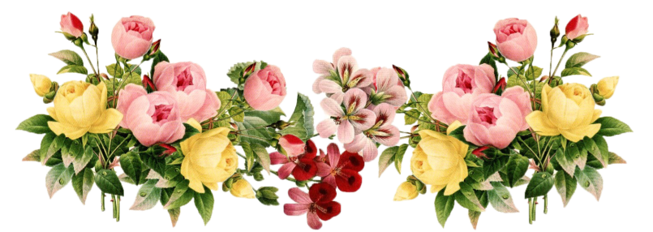
Dar iubirea cuprinde si dezamagiri dintre care unele au un impact asupra intregii vieti. Melancolia se cuprinde dintr-o suita de oscilatii morale , dintre care prima atinge disperarea iar ultima placerea:in tinerete ea e crepusculul diminetii ; la batranete , cel al serii.''Iubirea este doctrinara, ia culoarea fiecărui veac.''
Eminescu face, și în acest domeniu, o cotitură. Erotica sa este de o sinceritate totala, cu trăiri și arderi intense pe rugul dragostei este durabila și constantă, “Este o dominanta a existentei, un mod de a privi si de a explică viața. Erosul înseamnă iubire, pasiune, spre deosebire de termenul ''agape'', care definește o iubire împlinită.
Se remarcă astfel ca marii scriitori ai literaturii au abordat tema iubirii din diferite unghiuri cu rezultate de o imensă importanță pentru literatura autohtonă. Faptul că iubirea i-a atras dintotdeauna pe autorii unor opere de mare sau mică amploare este natural, căci iubirea este poate cea mai vasta sursă de inspirație prin faptul că este o experiență unică pentru fiecare în parte și poate fi privită sub nenumărate aspecte. Și în folclor iubirea este o tema fundamentală și poporul a creat o categorie estetică caracteristica ei: Doina. Doina, fie de jale, fie de dor, exprima profunzimea sentimentului de dragoste, puritatea și suferința pe care acesta o poate provoca.

Slide 15
Octavian Paler “Despre dragoste”

Slide 16
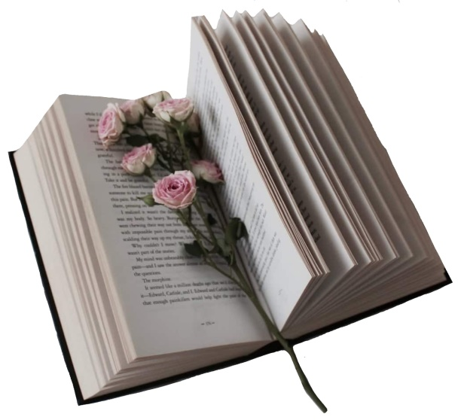
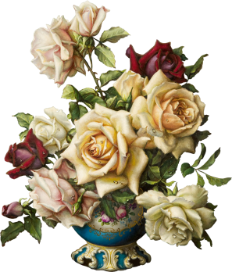
Ungherasul creativ al grupei
Fără tine viața mea nu are sens
Tu ești cuvântul meu de interes
Privirea ta m-a cucerit
Când te-am văzut
Eu m-am îndrăgostit
Ochii tăi m-au îmbătat
Buzele tale m-au sărutat
Te iubesc atât de mult
Mi-e dor de tine
De tine niciodată nu o să uit
Îți ofer inima din mine
Te iubesc și mereu și te voi iubi
În inima mea mereu tu vei fi!
Dacă eu nu iubesc
Dacă tu nu iubești
Dacă noi nu iubim
Prin sufletul nostru
Cine va mai călători?
Eu dacă n-aș iubi, m-aș ofeli!
Și fără iubire simt că aș muri!
Iubiți iubirea, să fiți iubiți,
Nu vă ofeliți...trăiți!
Nu contează menirea
Cât contează iubirea
Nu contează cât trăiești
Ci contează cât iubești!
Iacub Andreea
Iacub Andreea

Slide 17
Te iubesc atât de mult!
Mângâierea ta
Mângâierea ta - i balsam Peste viața - mi încercată. Crede-mă ești tot ce am, Sufletul , inima mea toată . Cînd mă mîngîi, mă - nfior, Ești speranța mea , puterea, Ești cînt nesfîrșit de dor, Ce îmi alină durerea.
Nu pașii, nici kilometri ne despart Și nu o oră, ci eternitatea drumului Între noi, vînturile universale joacă Ca și copii jucăm de-avați-ascunsea,
Încercăm să ne găsim.
Ai ochii triști Și sufletul îndurerat Te așteptai să fiu tot ce ai visat Te dezamăgesc uneori Dar nu uita Acum învăț cum să mă comport Cu iubirea ta Te iubesc atât de mult Și gresesc prea des Am nevoie de un pic de ajutor Nu mă lăsa ața Am nevoie de tine Am nevoie de iubirea ta!
Valeria Slobozenco
Patricia Cujbă

Slide 18
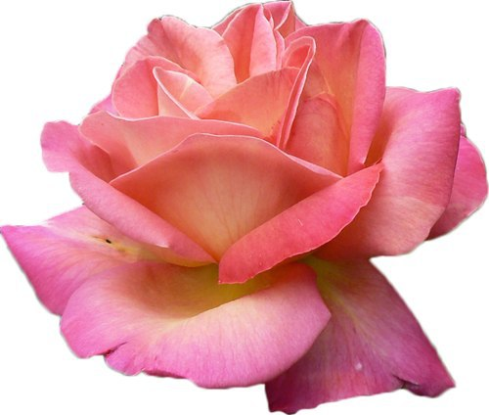
Scrisoare
De iubesti
În ochii tăi verzi E un tablou perfect În vocea ta, de mă crezi Nu gasesc nici un defect. De fiecare dată când te văd Inima o ia la goană De fiecare dată când te văd Lumea din jur o ia razna. Aș putea muri pentru tine? Ar fi prea ușor As putea trăi pentru tine? Ar fi cam distrugător...
Am încercat să mă opresc o clipă Din a nu te iubi să fi putut Și într-o singura clipită, Cu al meu suflet m-am pierdut. Am încercat să uit în noapte, Tot ce de tine îmi amintesc, Dar cu fiecare a mea gândire În lacrimi calde iar ma inec. Am incercat sa-ti fiu aproape Să-ți dărui ,ceea ce-ti doresti Dar ai uitat ca in iubire,cateodata Se spune sincer, te iubesc!
Valeria Slobozenco
Rău Victoria

Slide 19
“Piano Concerto Nr. 1 in E Minoe, OP.11: II Romance Larghetto.”
F. Chopin

Slide 20
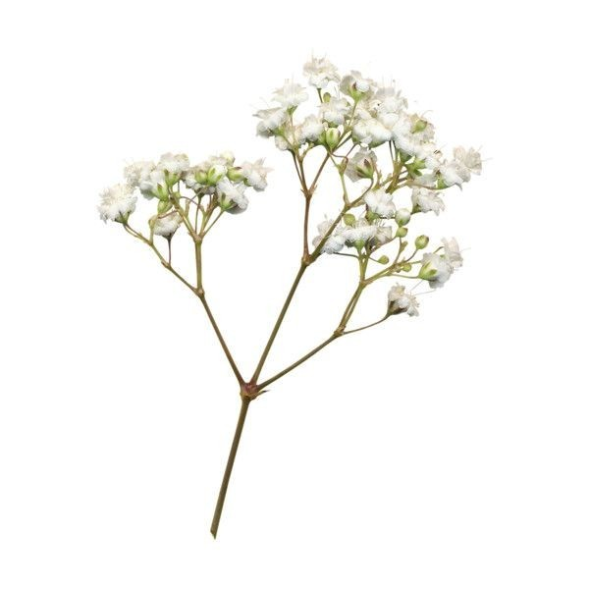
Colegiul “Alexei Mateevici”
Grupa: 22 AE (Asistent al educătorului)
Când în ochii tăi te privesc
Imediat mă topesc
Când te sărut pe buzele tale
Aduce aromă de petale
Mă simt fericită cu tine
Ești sensul vieții pentru mine!
“Adevărata iubire începe de acolo de unde tu nu mai aștepți nimic în schimb.”
Antoine de Saint-Exupery
Iacub Andreea

